Slide 1
HTML高级应用
成员：余超君、祁钰思、谢宇童

Slide 2
目录
WebSocket
HTML5多线程
HTML5地理定位
WebStorage
WebRTC

Slide 3
WebSocket
余超君

Slide 4
WebSocket与HTTP
基于HTTP的持久化协议
HTTP：无连接、无状态、单向的请求/响应模型
WebSocket：持久连接、有状态、全双工的
WebSocket
HTTP
Notes:
HTTP 协议是一种无状态的、无连接的、单向的应用层协议。它采用了请求/响应模型。通信请求只能由客户端发起，服务端对请求做出应答处理。
WebSocket是HTML5出的协议，跟HTTP协议基本没有关系，只是为了兼容现有浏览器的握手规范而已，也就是说它是HTTP协议上的一种补充。

Slide 5
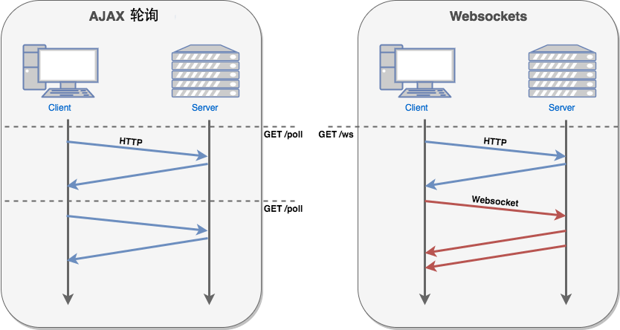
WebSocket与Ajax轮询
Notes:
HTTP这种单向请求的特点，注定了如果服务器有连续的状态变化，客户端要获知就非常麻烦。大多数 Web 应用程序将通过频繁的异步JavaScript和XML（AJAX）请求实现长轮询。轮询的效率低，非常浪费资源（因为必须不停连接，或者 HTTP 连接始终打开）
Ajax轮询是客户端定时向服务器发送请求，服务器街道请求后马上返回响应并关闭连接。
WebSocket在进行类似于握手确定连接之后，就可以进行长时间的、实时的、全双工的通信了。也就是说，只需要进行一次HTTP请求，就可以源源不断的进行信息传递了。

Slide 6
WebSocket客户端
创建对象 var Socket = new WebSocket(url, [protocol] );
属性
Socket.readyState 、 Socket.bufferedAmount
事件
onopen、onmessage、onerror、onclose
方法
Socket.send()、Socket.close()
Notes:
创建websocket对象：第一个参数 url, 指定连接的 URL。第二个参数 protocol 是可选的，指定了可接受的子协议。
只读属性 readyState 表示连接状态，可以是以下值：0 - 表示连接尚未建立。1 - 表示连接已建立，可以进行通信。2 - 表示连接正在进行关闭。3 - 表示连接已经关闭或者连接不能打开。
只读属性 bufferedAmount 已被 send() 放入正在队列中等待传输，但是还没有发出的 UTF-8 文本字节数。

Slide 7
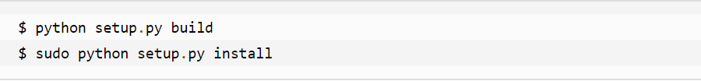
pywebSocket Demo
下载pywebsocket
解压文件夹
进入pywebsocket
在python2环境下执行：
Notes:
为了熟悉上面所说的WebSocket的属性和操作，我们第一个demo是用pywebsocket模型来开启服务的。
首先需要下载pywebsocket，解压缩之后进入文件夹执行安装命令，注意一定要在python2的环境下，因为这里的setup.py是用python2写的

Slide 8
pywebSocket Demo
进入mod_pywebsocket,开启服务
打开html连接服务器
Notes:
然后在命令行中开启服务，这句命令在pywebsocket的文件夹中运行

Slide 9
WebSocket服务端
常用的Node实现
µWebSocket
Socket.io
WebSocket-Node

Slide 10
Socket.io Demo
安装express
index.js操纵服务器
Index.html操纵客户端

Slide 11
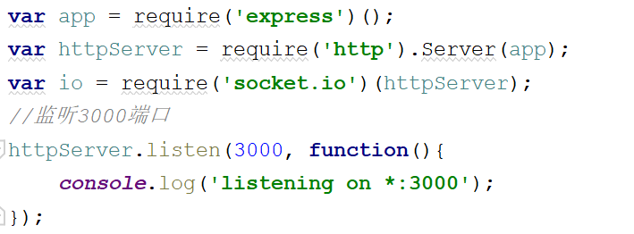
Socket.io Demo
index.js
Notes:
Express将app初始化为一个函数处理程序，可以将其提供给HTTP服务器(如第2行所示)。然后通过http服务器得到socket.io对象
我们让http服务器监听端口3000。

Slide 12
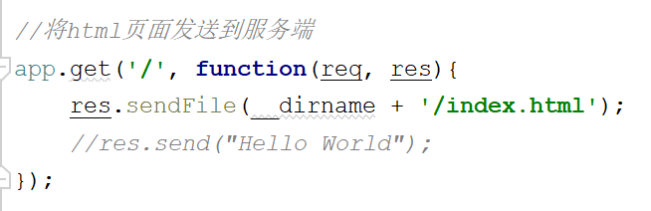
Socket.io Demo
index.js
Notes:
接下来将index.html发送到服务端

Slide 13
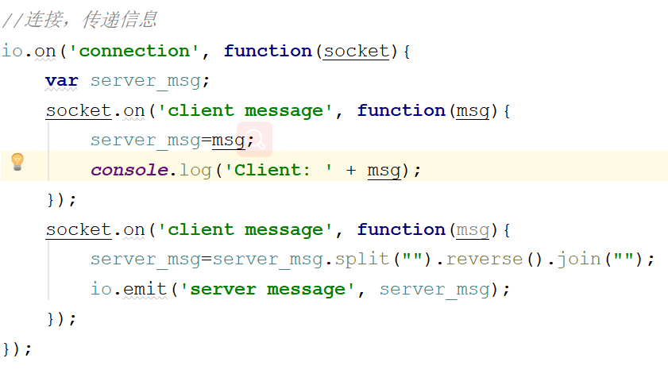
Socket.io Demo
index.js
Notes:
这里的代码是服务器与客户端相互传递消息时的操作。
首先io.on（“connection”）表示服务器客户端中连接状态，得到一个接口socket。
第一个函数表示从服务器接收到一条消息，被标志为“client message”，我们让服务器在控制台输出这条消息。
接下来第二条函数，这里的“client message”表示还是对刚刚接收到的信息进行操作，这次我们将刚刚的消息进行翻转，然后发送回给客户端，就是这里的emit函数。

Slide 14
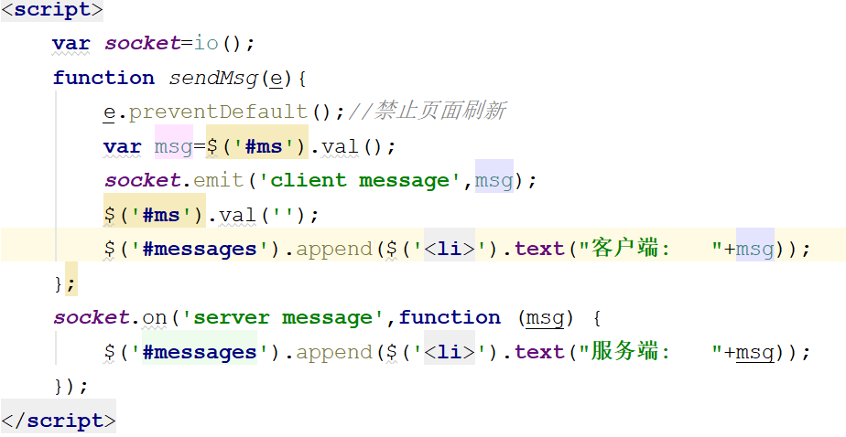
Socket.io Demo
index.html
Notes:
接下来展示的是HTML代码，表示的是页面的形式和客户端的操作。
这里有一个socket对象，sendMsg是在点击发送消息按钮之后发送文本框中的信息给服务器，看socket.emit()这一行，这里的消息的标志要与服务端接收的一致，要是“client message”。
下面的socket.on函数是在接收到服务端的返回消息时将消息显示在页面上。
下面演示一下。

Slide 15
HTML5多线程
祁钰思

Slide 16
webworker来源
JavaScript为单线程
CPU浪费
程序阻塞
Webworker为JavaScript创造了多线程的环境
主线程
Worker线程
Notes:
允许在 Web 程序中并发执行多个 JavaScript 脚本，每个脚本执行流都称为一个线程，彼此间互相独立，并且有浏览器中的 JavaScript 引擎负责管理。Web Worker 的意义在于可以将一些耗时的数据处理操作从主线程中剥离，使主线程更加专注于页面渲染和交互。

Slide 17
webworker类型
专用线程 Dedicated worker
共享线程 Shared worker
Notes:
专用线程只适用于当前客户端使用，与其他客户端无关联，适用于本客户端内的多线程使用。共享线程适用于多个客户端之间进行数据的交互和控制，但本身html5中没有类似锁机制，所以无安全可言，全靠个人修为。

Slide 18
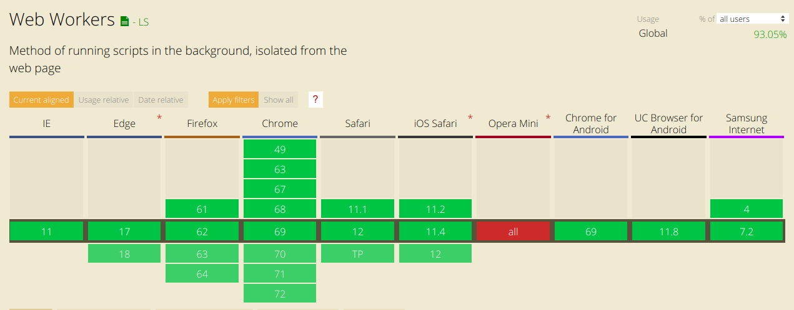
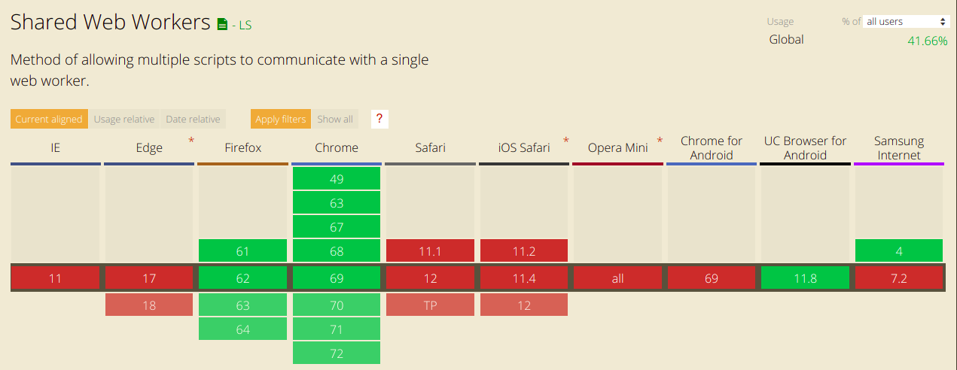
浏览器支持度
Notes:
93vs41

Slide 19
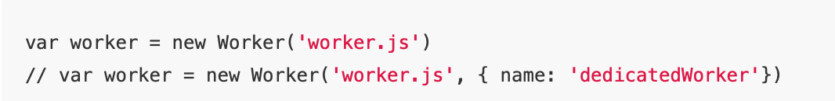
创建线程
专有线程
共享线程
Notes:
在创建专用线程的时候，需要给 Worker 的构造函数提供一个指向 JavaScript 文件资源的 URL，这也是创建专用线程时 Worker 构造函数所需要的唯一参数。当这个构造函数被调用之后，一个工作线程的实例便会被创建出来。共享线程虽然可以在多个页面共享，但是必须遵守同源策略，也就是说只能在相同协议、主机和端口号的网页使用。

Slide 20
传递数据
发送数据 postMessage()
接收数据
onMessage(),
addEventListener监听message事件

Slide 21
发送消息
拷贝消息：消息会被序列化、拷贝然后再发送出去，接收方接收后则进行反序列化取得消息。 主线程和 Worker 线程并不会共用一个消息实例，它们每次通信都会创建消息副本；这样一来，传递的消息越大，时间开销就越多。

Slide 22
发送消息
转移消息（Transferring the message）：这种方式传递的是可转让对象，可转让对象从一个上下文转移到另一个上下文并不会经过任何拷贝操作；因此，一旦对象转让，那么它在原来上下文的那个版本将不复存在，该对象的所有权被转让到新的上下文内；这意味着消息发送者一旦发送消息，就再也无法使用发出的消息数据了。这样的消息传递几乎是瞬时的，在传递大数据时会获得极大的性能提升。
Notes:
如果数据比较小，可以直接使用拷贝消息，但是如果数据非常大，那最好使用可转让对象进行消息转移。

Slide 23
关闭线程
主线程中使用 terminate()
Worker线程中使用close()

Slide 24
错误处理
主线程中
worker.onerror
worker.onmessageerror
worker.port.onmesssageerror
Worker线程中
onerror

Slide 25
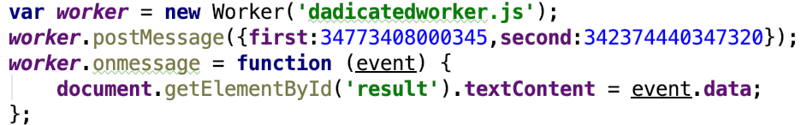
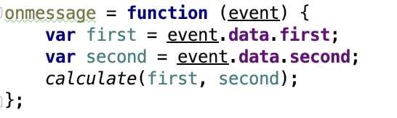
Demo1.1—专有线程
HTML文件
JS文件

Slide 26
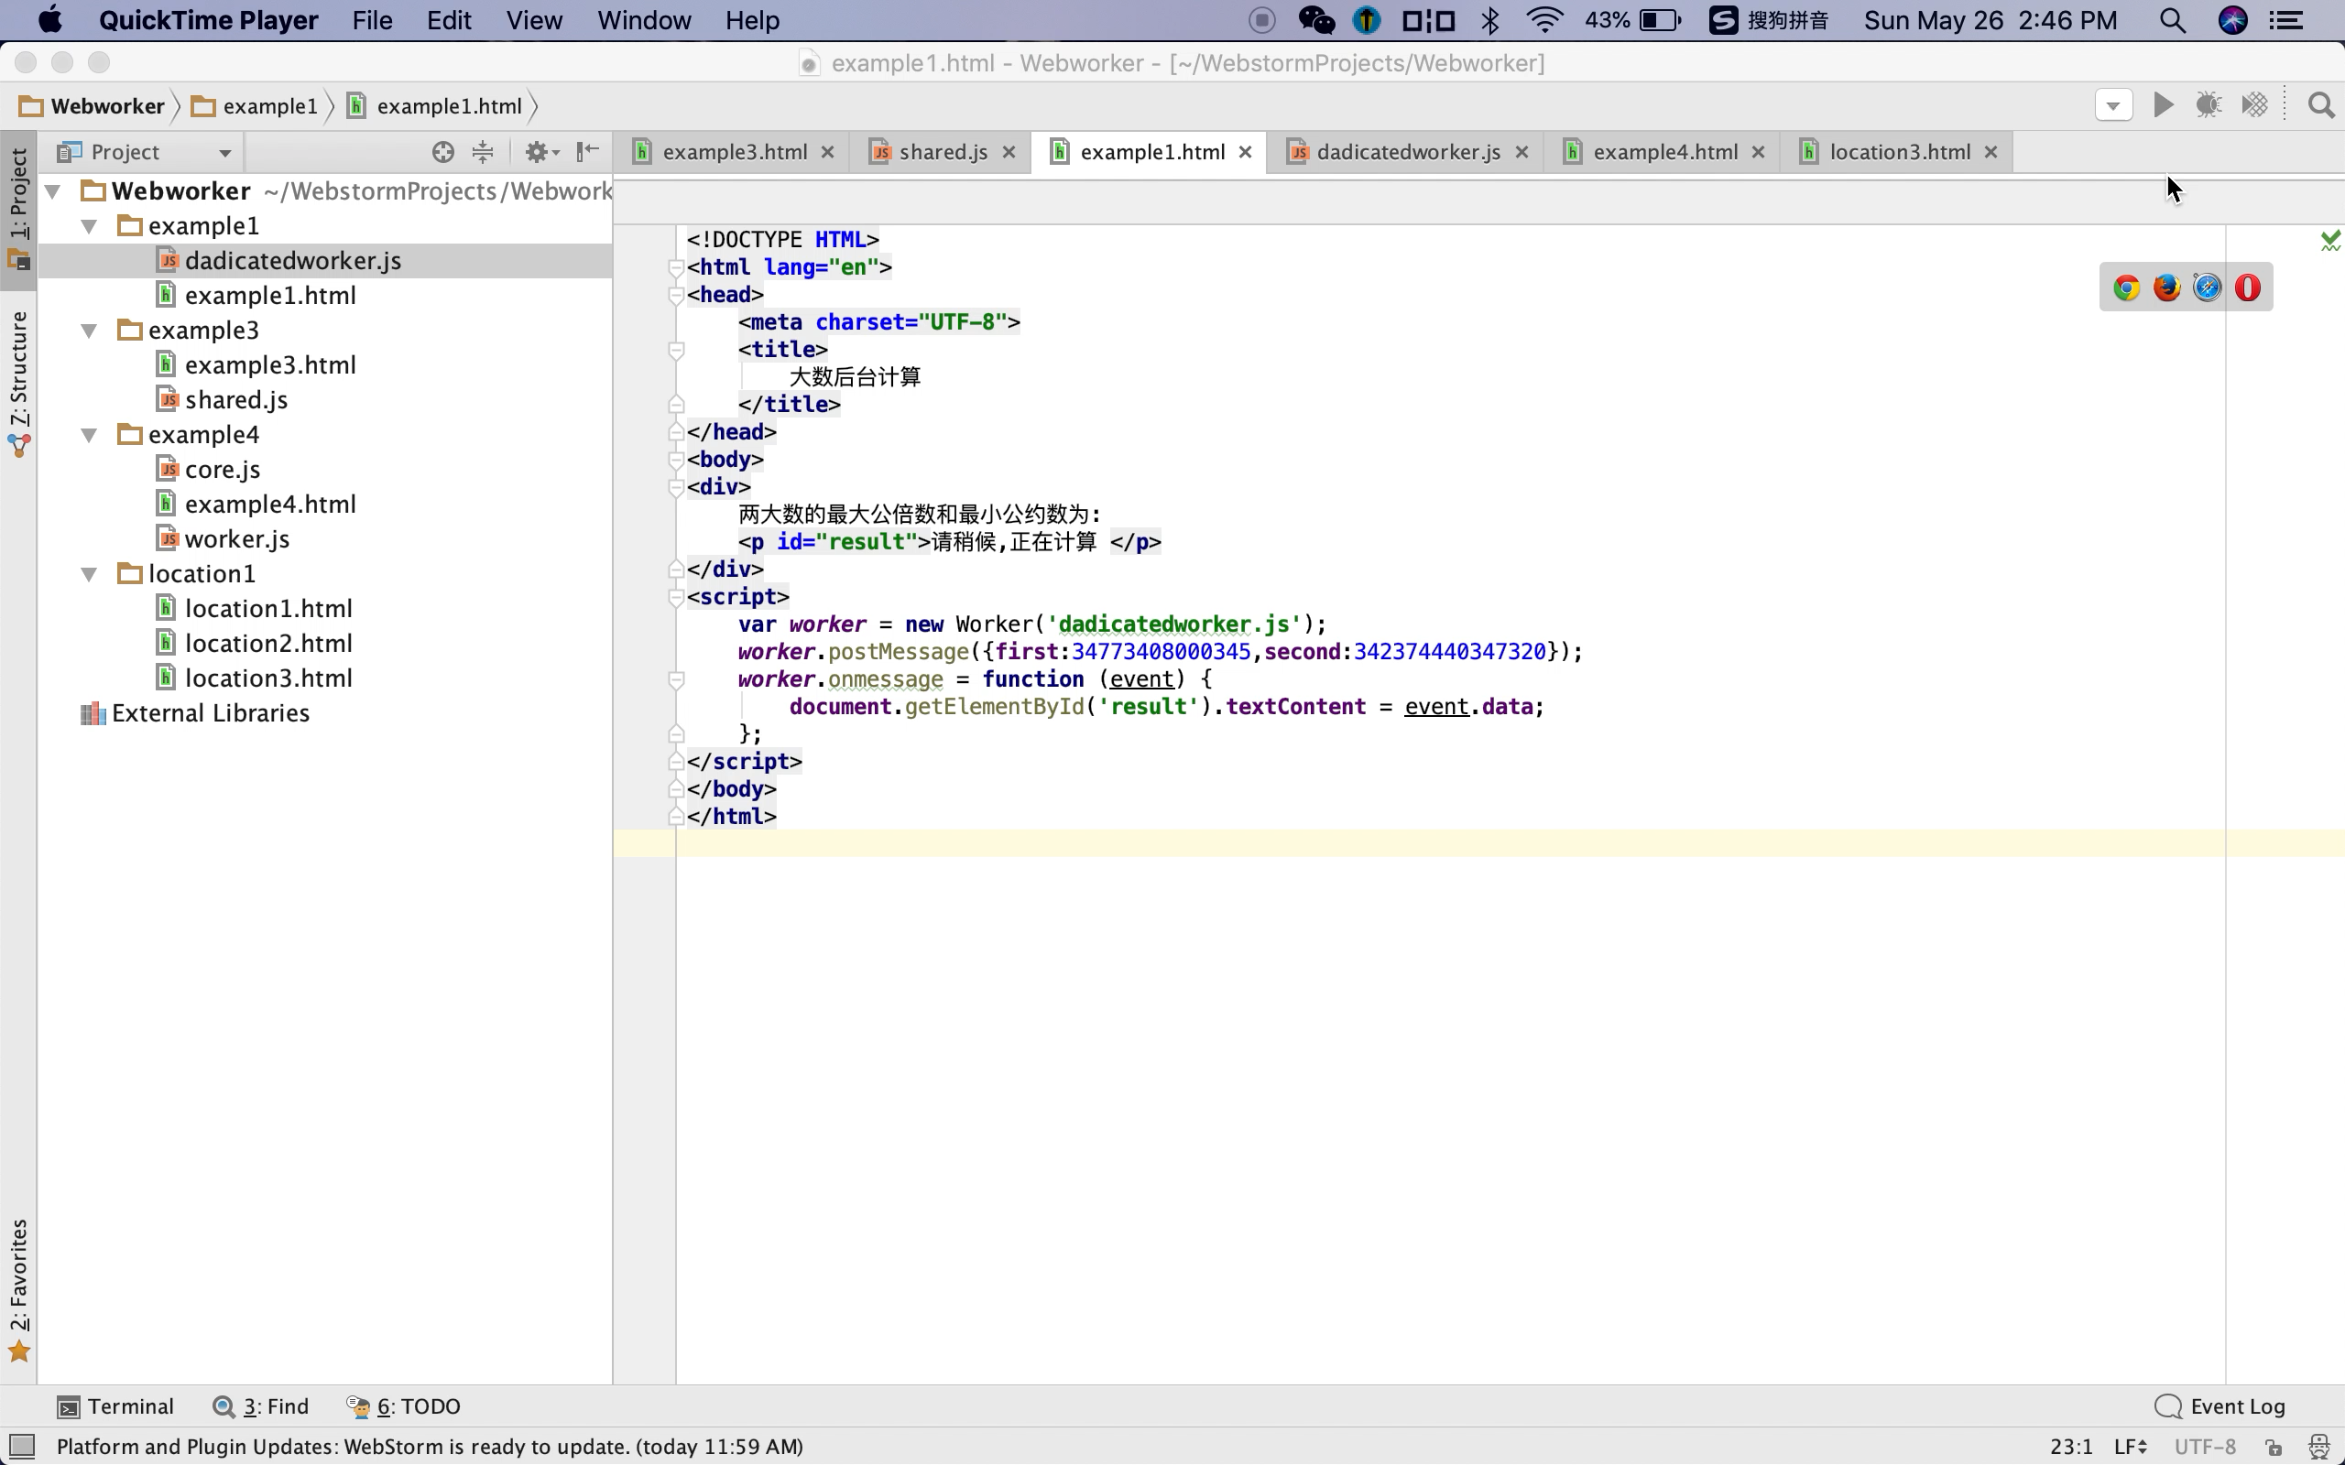

Slide 27
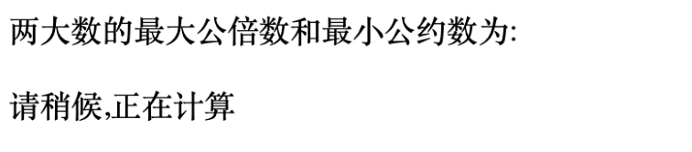
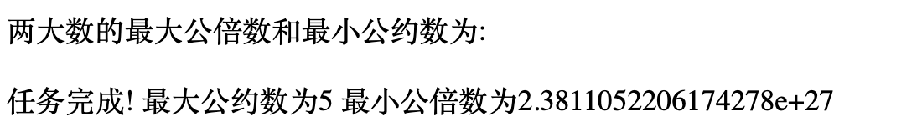

Slide 28
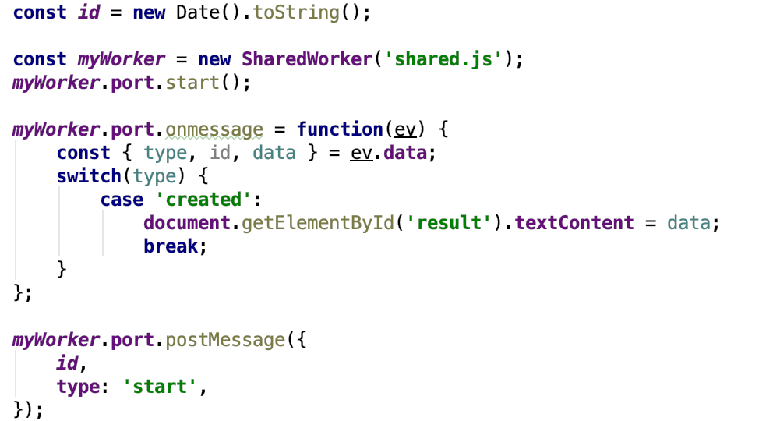
Demo1.2—共享线程
HTML文件

Slide 29
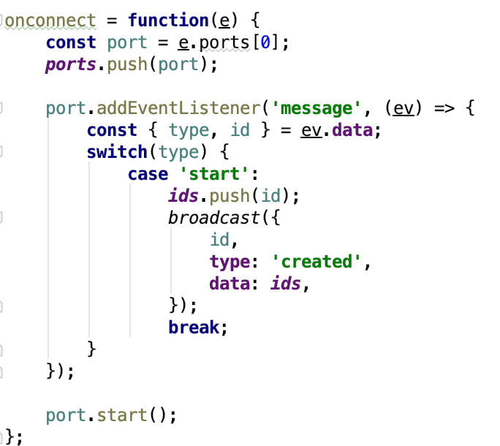
Demo1.2—共享线程
JS文件

Slide 30
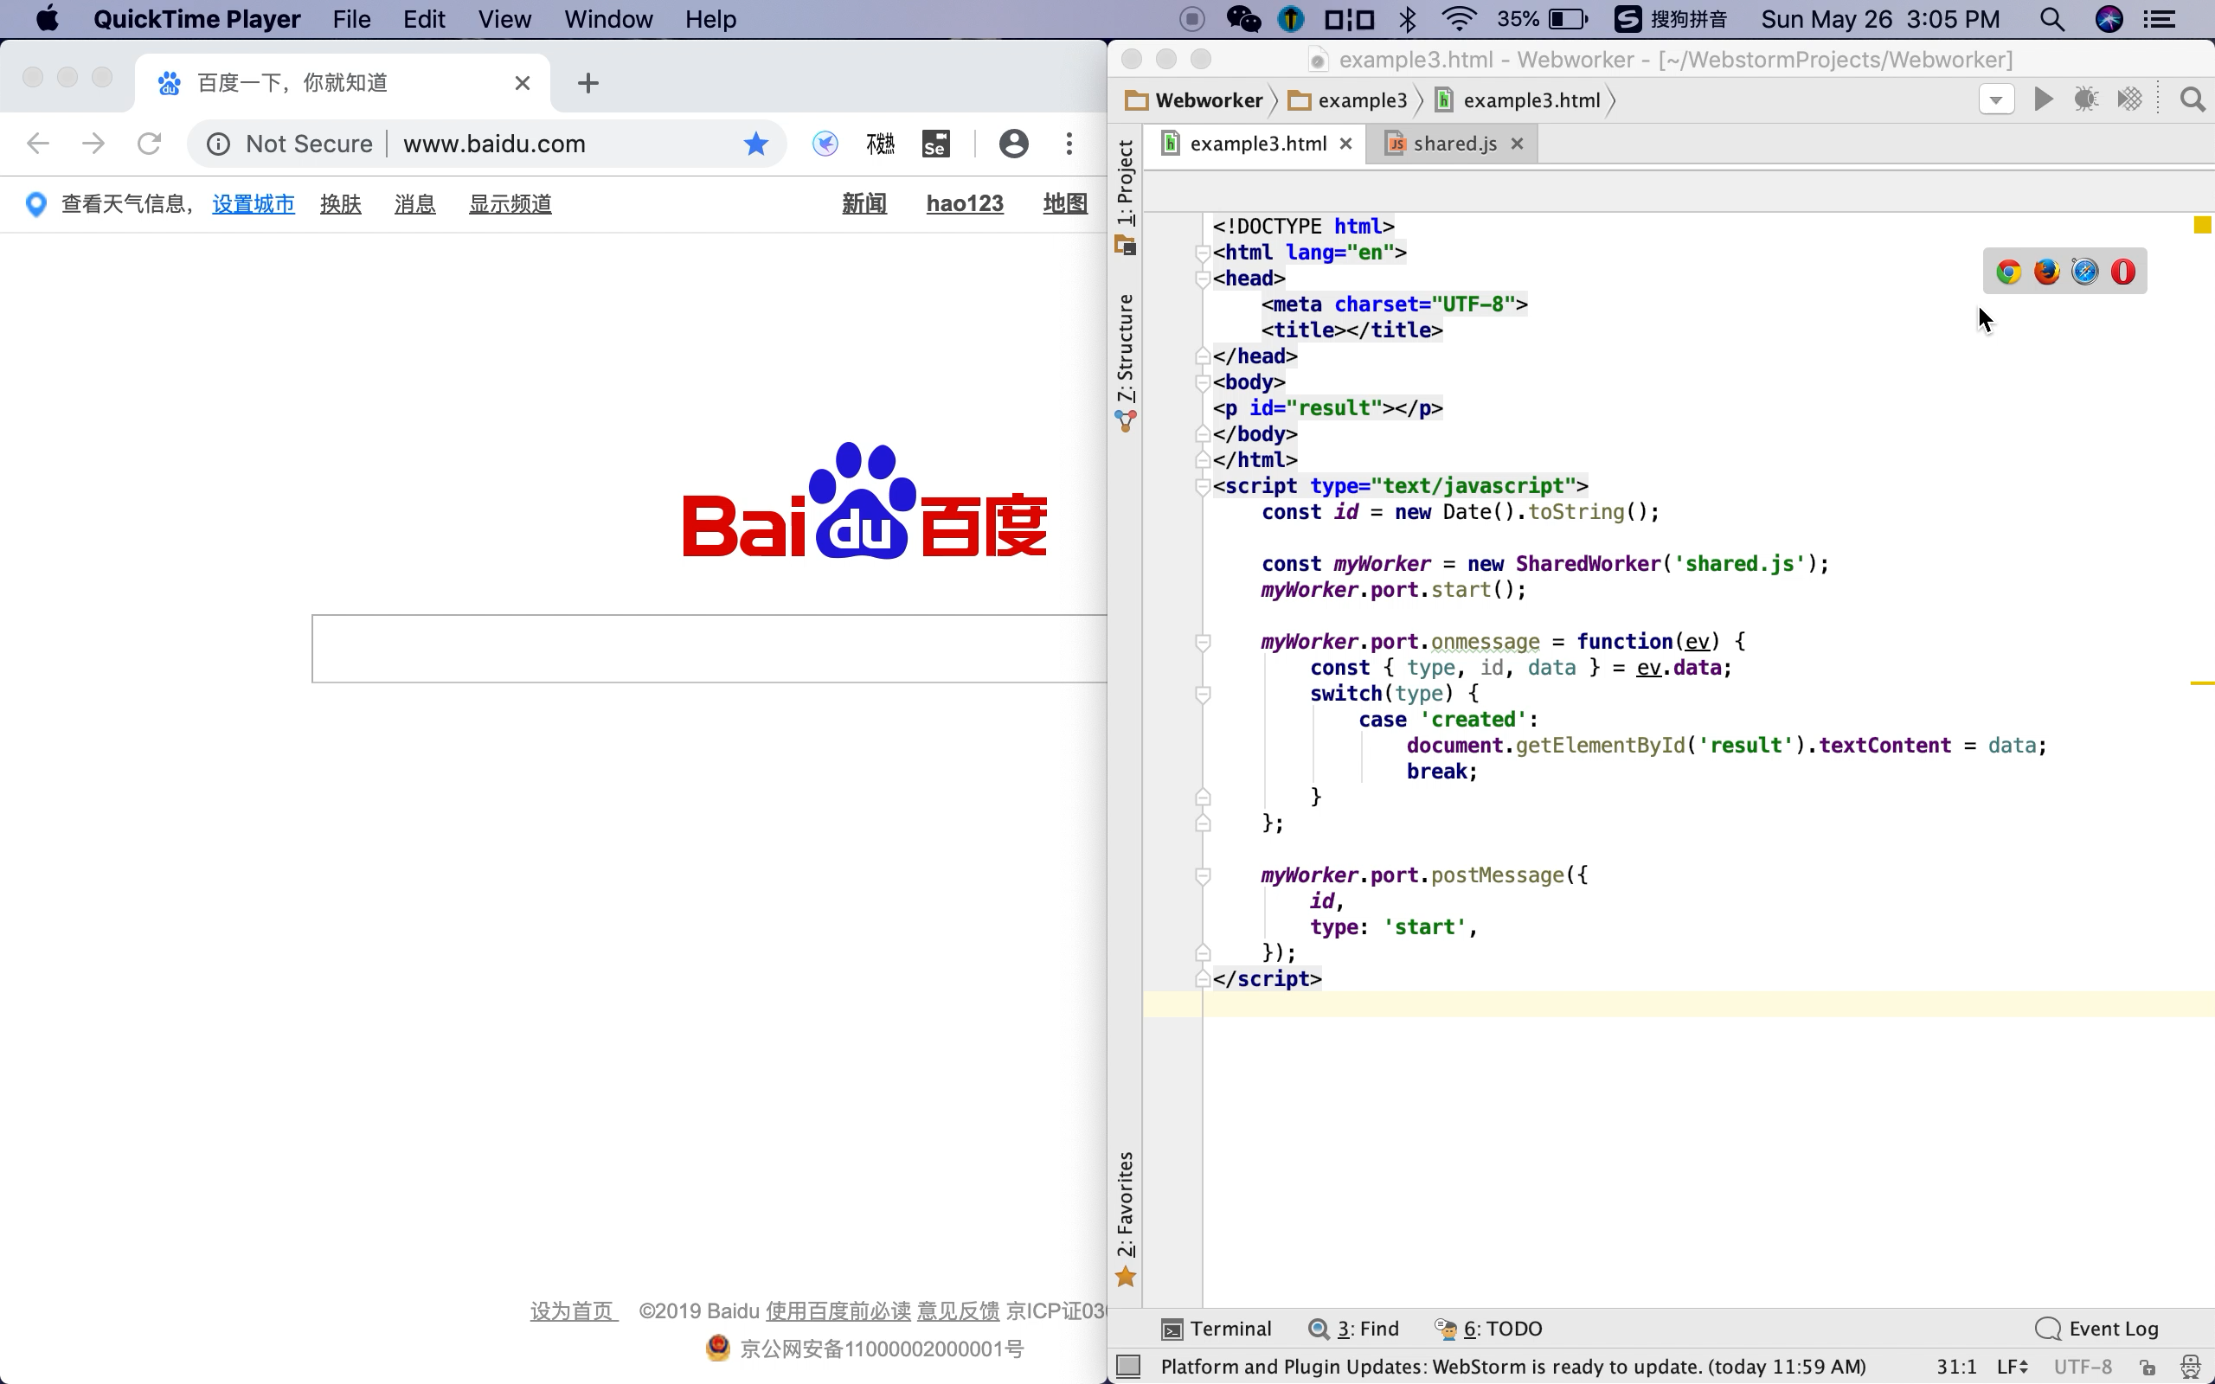

Slide 31
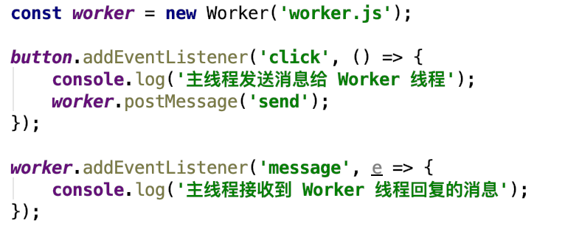
Demo1.3—subworker
HTML文件

Slide 32
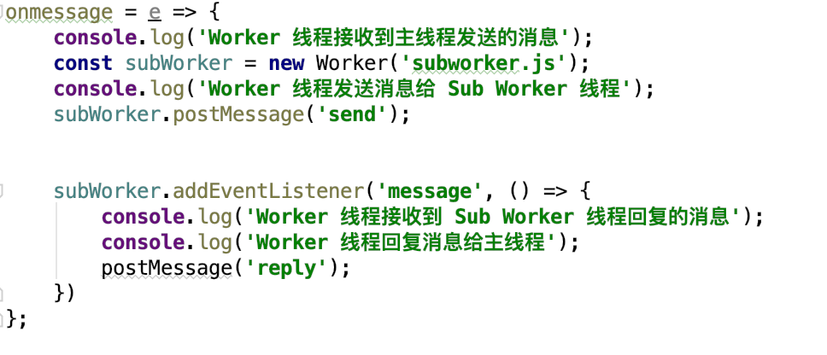
Demo1.3—subworker
Worker.js

Slide 33
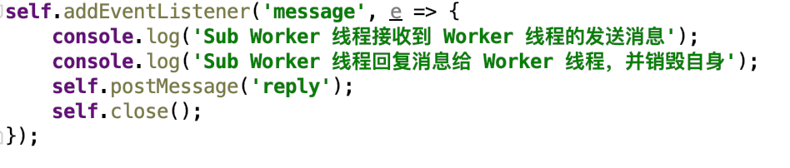
Demo1.3—subworker
Subworker.js

Slide 34
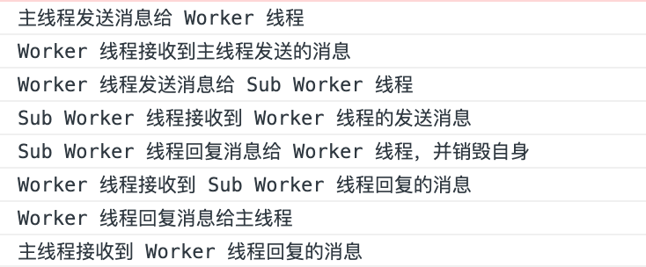
Demo1.3—subworker
运行结果

Slide 35
HTML5地理定位
祁钰思

Slide 36
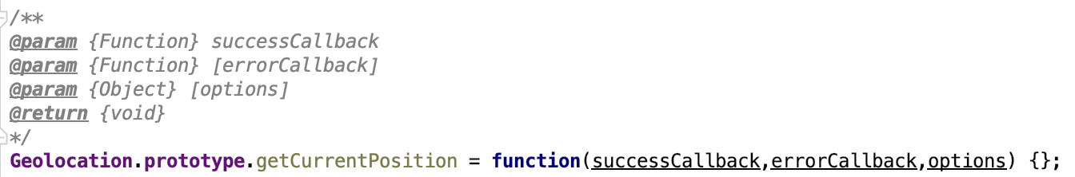
HTML5定位

Slide 37
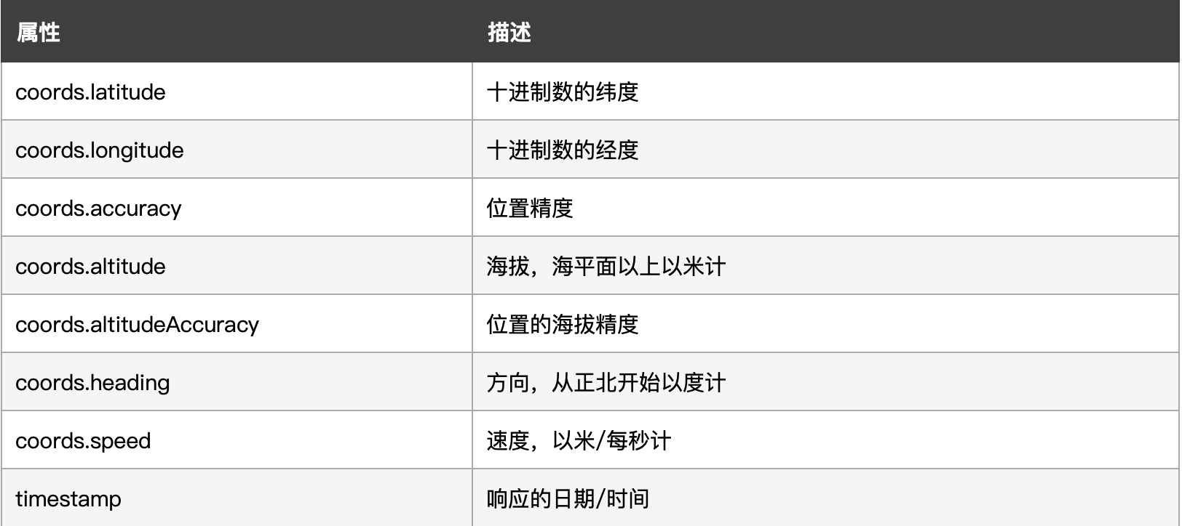

Slide 38
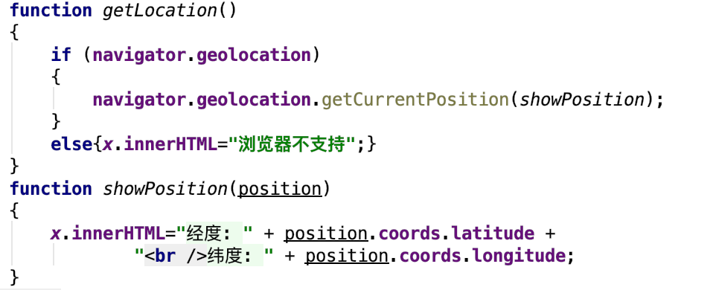
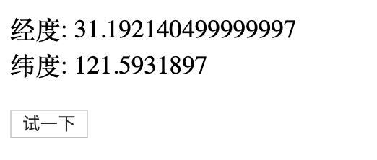
Demo2.1—显示经度纬度

Slide 39
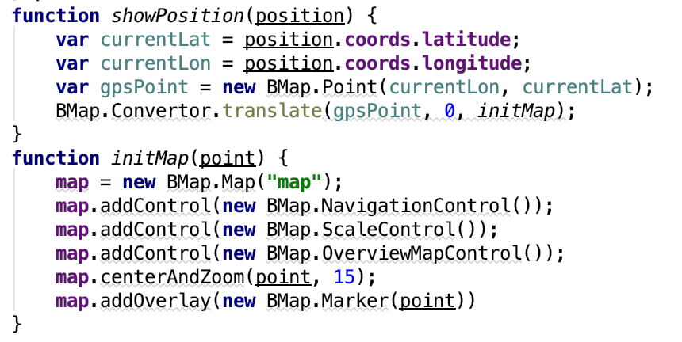
Demo2.2—结合地图

Slide 40
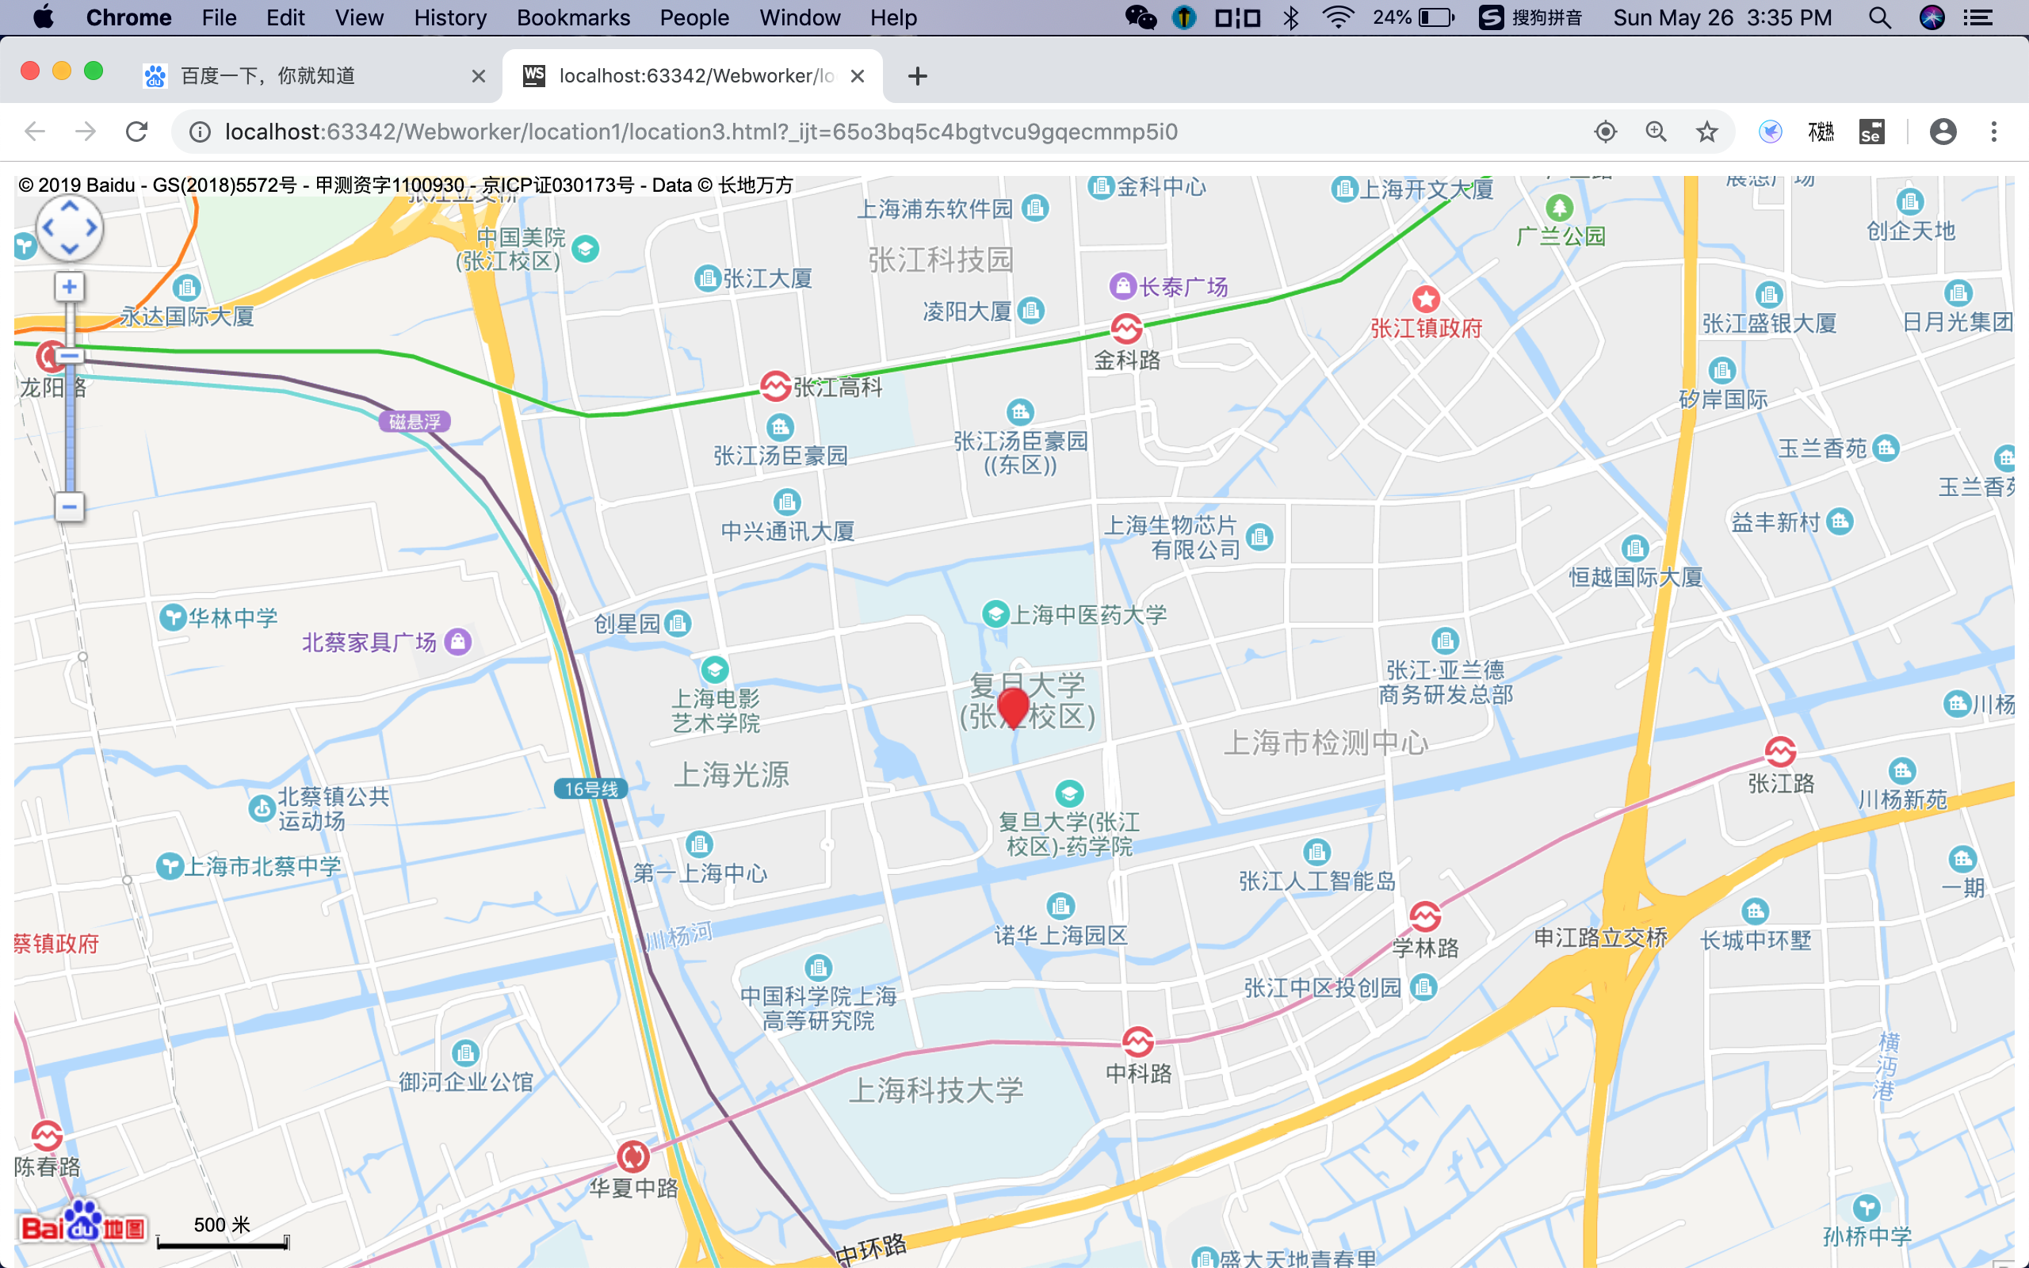

Slide 41
WebStorage
Html5本地存储和本地数据库
谢宇童

Slide 42
WebStorage & WebRTC
Web Real-Time Communication

Slide 43
WebStorage
sessionStorage
localStorage
localDatabase

Slide 44
WebStorage => sessionStorage
sessionStorage对象
Key-value数据格式
length属性
五种方法
setItem(key,value)
getItem(key)
removeItem(key)
clear()
key(i)

Slide 45
WebStorage => localStorage
localStorage对象
key-value数据格式
length属性
五种方法
setItem(key,value)
getItem(key)
removeItem(key)
clear()
key(i)

Slide 46
storage 事件
interface StorageEvent : Event { readonly attribute DOMString key; 键值 readonly attribute DOMString oldValue; 修改之前的值 readonly attribute DOMString newValue; 修改之后的值 readonly attribute DOMString url; 触发改动的页面url readonly attribute Storage storageArea; 发生改变的storage };

Slide 47
WebStorage => localDatabse
步骤
openDatabase方法：创建一个访问数据库的对象
使用上一步对象执行transaction方法（可以设置回调函数）
通过excuteSql方法执行sql语句

Slide 48
WebStorage => localDatabase
openDatabase方法
var db = openDatabase("student", "1.0", "学生表", 1024 * 1024, function () { });
transaction方法和excuteSql方法
db.transaction(function(trans){
trans.excuteSql(“create table if not exists Demo(uName text null,title text null,words text null)”,[ ],
function(trans,result){ },
function(trans,message){ }
});

Slide 49
WebRTC
Web Real-Time Communication
谢宇童

Slide 50
WebRTC
WebRTC是一项实时通讯技术，它允许网络应用或站点在不借助中间媒体的情况下，建立浏览器之间点对点的连接，实现视频流或音频流的传输。同时使得用户在不需要安装任何插件或者第三方软件情况下，创建点对点的数据分享和电话会议或视频会议等。

Slide 51
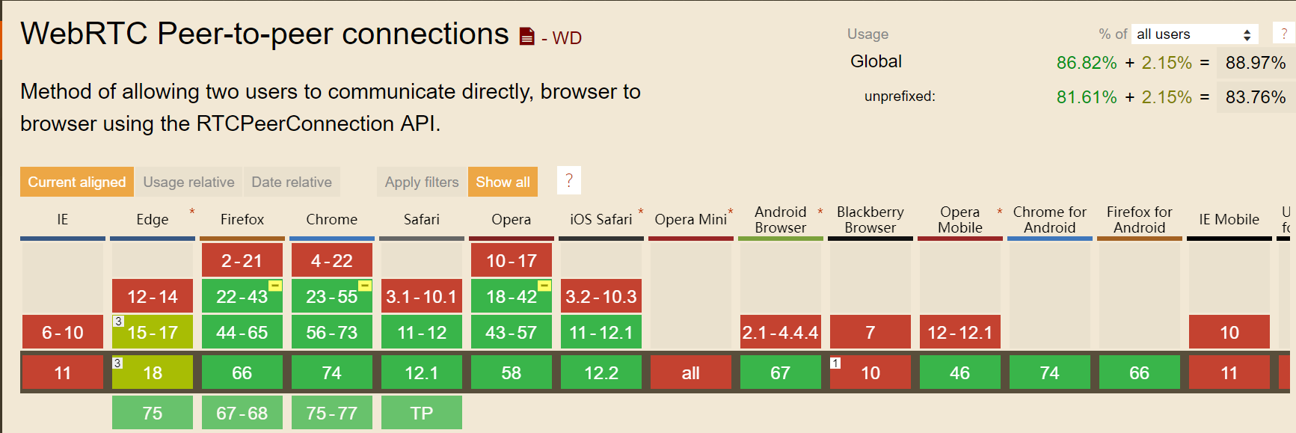
浏览器兼容

Slide 52
用WebRTC进行p2p通信的过程
在本地端创建 MediaStream 对象（包括麦克风和摄像头等）。
在 MediaStream 中获得URL blob。
创建RTCPeerConnection对象。
把本地流媒体附加到新创建的连接中。
把本地会话描述发送给远程端。
接收从远程端的会话描述。
处理会话描述并把远程流媒体附加到RTCPeerConnection连接中。
从远程流媒体中获得URL blob。
用URL blob播放远端音频或视频。

Slide 53
三个接口
MediaStream:通过MediaStream的API能够通过设备的摄像头和话筒获得视频和音频的同步流
RTCPeerConnection：是WebRTC用于构建点对点之间稳定高效的流传输的组件
RTCDataChannel:使得浏览器之间建立一个高吞吐量，低延迟的信道，用于传输任何数据

Slide 54
MediaStream
调用navigator.getUserMedia() ：接受三个参数
一个约束对象（constraints）
一个调用成功的回调函数，如果成功传一个流对象
一个调用失败的回调函数

Slide 55
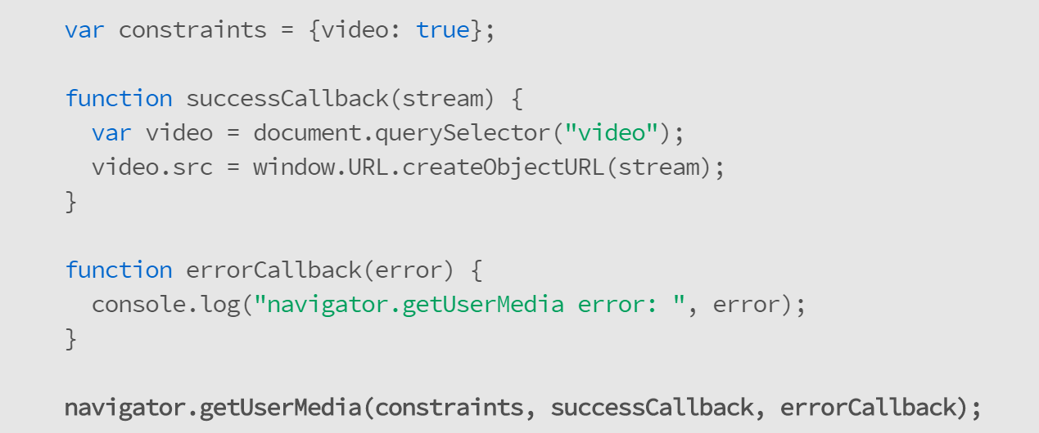
MediaStream

Slide 56
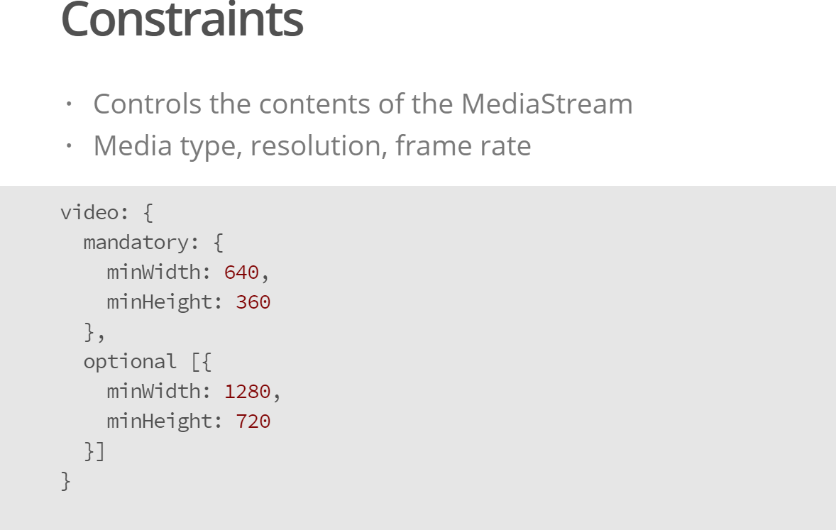
demo

Slide 57
RTCPeerConnection
WebRTC使用RTCPeerConnection来在浏览器之间传递流数据，这个流数据通道是点对点的，不需要经过服务器进行中转。但是这并不意味着我们能抛弃服务器，我们仍然需要它来为我们传递信令（signaling）来建立这个信道。WebRTC没有定义用于建立信道的信令的协议：信令并不是RTCPeerConnection API的一部分。

Slide 58
信令
在音视频流传递之前，交换metadata的过程
会话控制信息，用来开始和结束会话
网络适配：ip地址，端口
媒体适配：分辨率，编码器等

Slide 59
NAT/防火墙穿越技术=>ICE
ICE，全名叫交互式连接建立（Interactive Connectivity Establishment）,一种综合性的NAT穿越技术，它是一种框架，可以整合各种NAT穿越技术如STUN、TURN（Traversal Using Relay NAT 中继NAT实现的穿透）。ICE会先使用STUN，尝试建立一个基于UDP的连接，如果失败了，就会去TCP（先尝试HTTP，然后尝试HTTPS），如果依旧失败ICE就会使用一个中继的TURN服务器。

Slide 60
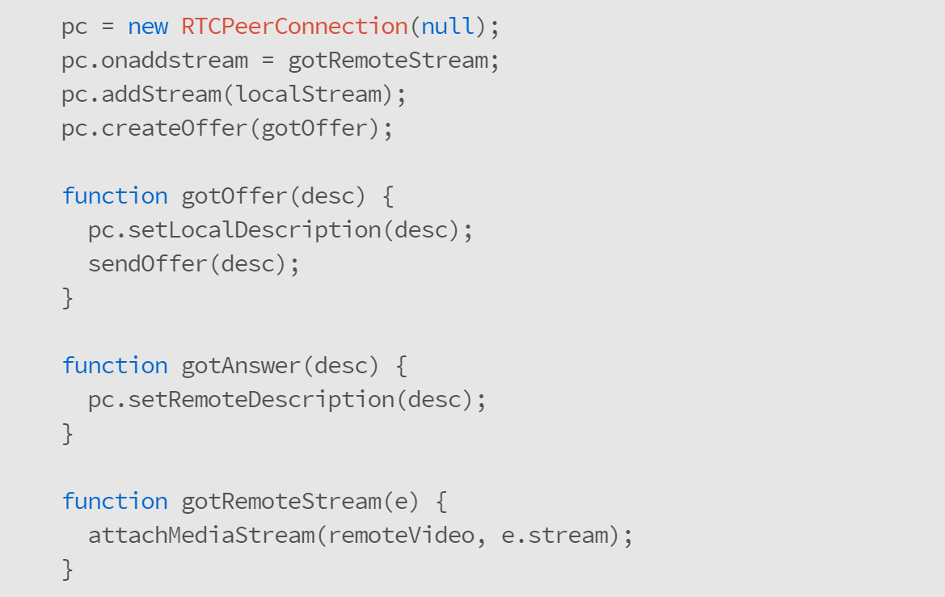
RTCPeerConnection

Slide 61
RTCPeerConnection
//使用Google的stun服务器 var iceServer = { "iceServers“ : [{ "url“ : "stun:stun.l.google.com:19302“ }] }; //兼容浏览器的PeerConnection写法 var PeerConnection = (window.PeerConnection || window.webkitPeerConnection00 || window.webkitRTCPeerConnection || window.mozRTCPeerConnection); //与后台服务器的WebSocket连接 var socket = createWebSocketChannel(); //创建PeerConnection实例 var pc = new PeerConnection(iceServer);

Slide 62
RTCPeerConnection
//发送ICE候选到其他客户端 pc.onicecandidate = function(event) { socket.send(JSON.stringify({ "event": "__ice_candidate", "data": { "candidate": event.candidate } })); }; //如果检测到媒体流连接到本地，将其绑定到一个video标签上输出 pc.onaddstream = function(event) { someVideoElement.src = URL.createObjectURL(event.stream); };

Slide 63
//获取本地的媒体流，并绑定到一个video标签上输出，并且发送这个媒体流给其他客户端 getUserMedia.call ( navigator, { "audio": true, "video": true }, function(stream){ //发送offer和answer的函数，发送本地session描述 var sendOfferFn = function(desc){ pc.setLocalDescription(desc); socket.send(JSON.stringify({ "event": "__offer", "data": { "sdp": desc } })); }, sendAnswerFn = function(desc){ pc.setLocalDescription(desc); socket.send(JSON.stringify({ "event": "__answer", "data": { "sdp": desc } })); }; //绑定本地媒体流到video标签用于输出 myselfVideoElement.src = URL.createObjectURL(stream); //向PeerConnection中加入需要发送的流 pc.addStream(stream); //如果是发送方则发送一个offer信令，否则发送一个answer信令 if(isCaller){ pc.createOffer(sendOfferFn); } else { pc.createAnswer(sendAnswerFn); } }, function(error){ //处理媒体流创建失败错误 });

Slide 64
//处理到来的信令 socket.onmessage = function(event) { var json = JSON.parse(event.data); //如果是一个ICE的候选，则将其加入到PeerConnection中，否则设定对方的session描述为传递过来的描述 if( json.event === "__ice_candidate" ) { pc.addIceCandidate(new RTCIceCandidate(json.data.candidate)); } else { pc.setRemoteDescription(new RTCSessionDescription(json.data.sdp)); } }; pcDemo

Slide 65
RTCDataChannel
利用RTCDataChannel交换文本数据，基于它我们可以在浏览器之间传输任意数据。DataChannel是建立在PeerConnection上的，不能单独使用
channel = pc.createDataChannel(“label”)；

Slide 66
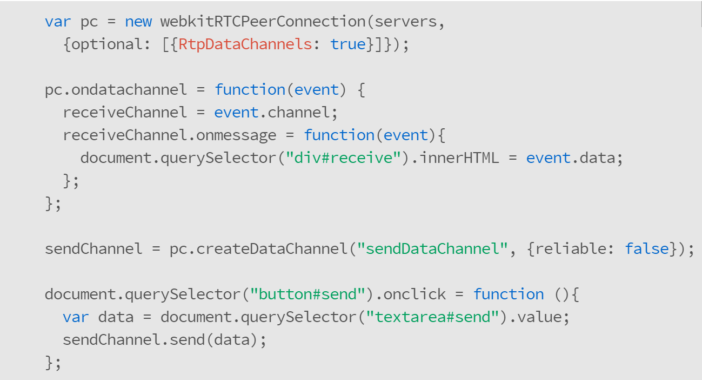
RTCDataChannel

Slide 67
RTCDataChannel
demo

